Slide 1
CENTRO PAULA SOUZA
ETEC Dr. Emílio Hernandez Aguilar
Carla de Sousa Nascimento
2ºC
Grupo de Estudos Históricos
Outubro/2011
Franco da Rocha

Slide 2


Slide 3
Introdução

Slide 4
“Merkantilismus”.
O Mercantilismo fora o produto das condições específicas de um determinado período histórico.
Transição do feudalismo para o capitalismo.

Slide 5
Época mercantilista
Quando situamos o mercantilismo no contexto histórico, esse adquire seu sentido verdadeiro.
Continuidade em relação aos séculos anteriores.
A HISTÓRIA É UMA “ETERNA TRANSIÇÃO”

Slide 6



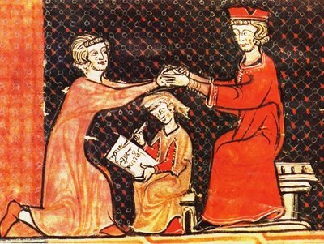
Transição
Especificações próprias;
Não são feudais, nem capitalistas;
TRANSIÇÃO

Slide 7
Estruturas típicas :
Econômicas;
Sociais;
Políticas;
Ideológicas.

Slide 8
Ideias mercantilistas

Slide 9
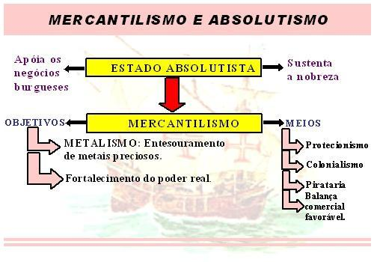


Slide 10
Ideias mercantilistas
Perspectivas históricas ;
Séculos XV/XVI;
Século XVII.

Slide 11
Principais temas

Slide 12
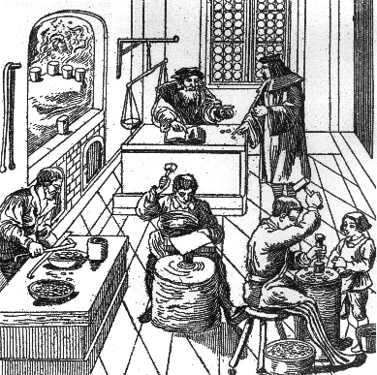
Valor, preço, moeda;
Gravura antiga mostra a contagem de moedas no século XVI.

Slide 13
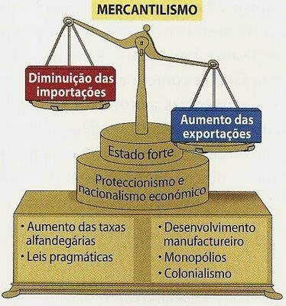
Balança comercial;

Slide 14
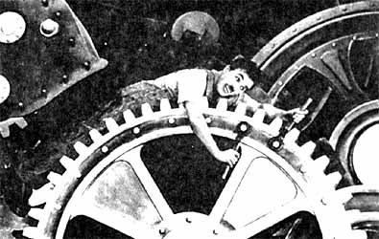
Industrialismo;
Cena do filme “Tempos Modernos”

Slide 15
Política mercantilista

Slide 16
Balança comercial favorável;
Protecionismo;
Metalismo;
Monopólio.

Slide 17
CONCLUSÃO

Slide 18


